Slide 1
Pedagógusok lelki egészsége I. - Stressz, megküzdés, kiégés
Pedagógusok lelki egészsége II. - A lelki egészséget meghatározó tényezők, a lelki egészség megőrzésének lehetőségei
Képzők Képzése Program
2023. 02. 07.; 02. 13.
Dr. Tóth-Merza Katalin
adjunktus
SOE BPK
merza.katalin@uni-sopron.hu

Slide 2
Munkahelyi stressz
Munka és az egészség kapcsolata
Egészség
Fizikai veszélyek
Biológiai veszélyek
Kémiai veszélyek
Pszichoszociális faktorok
Selye János stresszelmélete

Slide 3
Munkahelyi stressz
Követelmény-kontroll modell
Munkahelyi követelmények
(stresszorok)
Feszített munkatempó
Egymásnak ellentmondó elvárások
Időnyomás
Munkahelyi kontroll
(döntési lehetőségek)
Képességek feletti kontroll
Döntési jogkör
Munkahelyi stressz
Iso-strain csoport
Társas támogatás
Érzelmi segítség
Praktikus segítség
(Karasek, 1979; Karasek és Theorell 1990, idézi Salavecz, 2011)

Slide 4
Munkahelyi stressz
Erőfeszítés-jutalom-egyensúlytalanság modell
Anyagi juttatások
Elismerések
Feladatok
Idői nyomás
Felelősség
Túlórák
Karrier támogatása
Erőfeszítés
Jutalom
A krónikus munkahelyi stressz = a munkahelyen kifejtett erőfeszítés és az ezért kapott jutalmak nem megfelelő aránya
Túlvállalás
A követelményekkel való megküzdés maladaptív módja.
(Siegrist és mtsai, 2004)

Slide 5
Munkahelyi stressz
Igazságtalanság a munkahelyen
A munkavállalót érintő, közvetlenül a munkahelyhez köthető igazságtalan bánásmód:
Az elosztás igazságtalansága: mennyire tartja a munkavállaló méltányosnak a munkájáért kapott javakat, jutalmakat
A működési mód igazságtalansága:
  A döntéshozatal menetében bekövetkező igazságtalanságok
  A vezető viselkedése (interperszonális igazságtalanság): korrekt, etikus, méltányos bánásmód, döntéshozatalba való bevonás, elfogultságot és egyoldalúság kerülése
(Moorman, 1991)

Slide 6
Munkahelyi stressz és egészség
Hogyan hat a stressz az egészségre?
Stressz
Szimpatikus idegrendszer
Egészségi állapot
HPA tengely, SZM tengely

Slide 7
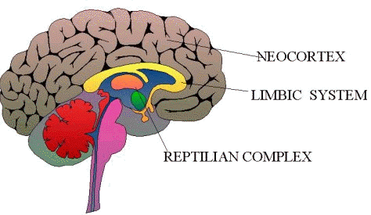
A stressz élettana – Az agy felépítése
ÚJ AGYKÉREG
EMLŐS AGY
ÉRZELMI AGY
HÜLLŐAGY

Slide 8
A stressz élettana
E
M
E
L
K
E
D
Ő
Szenzoros információk
Homloklebeny
Talamusz
Amygdala
Hippokampusz
Cinguláris kéreg
L
E
J
T
M
E
N
E
T
Hipotalamusz
+ Agytörzs
Stresszhormon-rendszer, Autonóm IR
Ló és lovas
Érzelmi agy ↔ Racionális agy
Szívverés, légzés felgyorsul, vérnyomás emelkedik
Küzdelem vagy menekülés

Slide 9
Munkahelyi stressz és élettani változások
Kortizol
A kortizol ébredéskori értéke (KÉÉ) és az esti értéke is összefügg a munkahelyi stresszel
Munkahelyi stresszből fakadó fáradtság, kimerülés és kiégés → alacsony KÉÉ
Tartósan magas munkahelyi feszültség → esti megemelkedett kortizol
Az esti kortizol érték a hosszú távú, krónikus stressz mutatója lehet
A reggeli kortizol érték a munkahelyi feszültségek rövid távú hatásaival függ össze (pl. rosszabb alvásminőség, aggodalmaskodás).
(Rystedt és mtsai, 2008; Chida és Steptoe, 2009)

Slide 10
Munkahelyi stressz és egészségi állapot
Kortizol
Magas:
  Hasi zsír felhalmozódása
  Immunfolyamatok gátlása
  Csontok kalciumvesztesége
  Termékenységi problémák
  (Szélsőséges eset: Cushing-szindróma)
Alacsony:
  Krónikus fáradtság
  Aszthma
  Rheumatoid arthritis
  Immunrendszer túlműködése (autoimmun betegségek)
(Heim és mtsai 2000; Steptoe és Ayers, 2004)

Slide 11
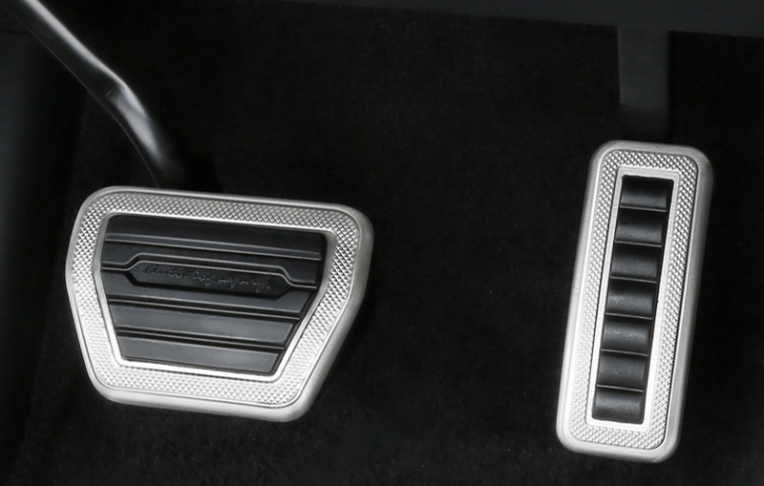
Munkahelyi stressz és élettani változások
Szívritmus variabilitás
KIR autonóm (vegetatív) ága befolyásolja a szív elektromos aktivitását
  Paraszimpatikus ág – csillapítás → szívritmus csökkentése
  Szimpatikus ág – aktivizálás → szívritmus fokozása
Napközbeni aktivitás → szimpatikus túlsúly → magasabb szívfrekvencia
Tartós munkahelyi stressz → szimpatikus ág hiperaktív, paraszimpatikus ág hipoaktív → tartósan magas szívfrekvencia → magasvérnyomás, szív- és érrendszeri betegségek
(Rystedt és mtsai, 2008; Chida és Steptoe, 2009)

Slide 12
Munkahelyi stressz modellek és egészségi állapot
Erőfeszítés-jutalom egyensúlytalanság modell
Követelmény-kontroll modell
Alacsony döntési jogkör
Munkahelyi feszültségek
Munkahelyi igazságtalanság
Magas erőfeszítés + alacsony jutalom
(ffiak)
Túlvállalás
(nők)
Szív- és érrendszeri megbetegedések
Halálozás
(Kivimaki és mtsai, 2002, 2005)

Slide 13
Munkahelyi stressz modellek és egészségi állapot
Hungarostudy vizsgálat
Szív- és érrendszeri megbetegedések következtében fellépő halálozás rizikótényezői:
Hétvégi munka, alacsony kontroll a munkahelyen
Utánkövetés (HEPA): 2002-2006, 40-69 éves korosztály
  Ffiak: munkahelyi bizonytalanság (3x), alacsony kontroll (2x)
  Nők: alacsony munkatársi támogatás
(Kopp és mtsai, 2011)

Slide 14
Munkahelyi stressz
Hogyan hat a stressz az egészségre?
Stressz
Szimpatikus idegrendszer
Egészségi állapot
HPA tengely, SZM tengely
Maladaptív megküzdési stratégiák
(egészségkárosító magatartásformák)

Slide 15
Munkahelyi stressz és egészségmagatartás

Slide 16
Munkahelyi stressz és egészségmagatartás
Neurobiológiai háttér:
Krónikus stressz → glükokortikoidok koncentrációja nő, dopamin és a szerotonin egyensúly megbomlik → élvezetes és kényszeres tevékenységek száma nő
Érzelmi és viselkedéses szint:
Munkahelyi stressz → tartós negatív érzések és feszültség → zsírban és cukorban gazdag ételek, az alkohol, dohányzás (= érzelemszabályozás)
(Siegrist 2000, Dallman és mtsai 2003)

Slide 17
Munkahelyi stressz és mentális egészség
Munkahelyi stressz
erőfeszítés-jutalom egyensúlytalanság, alacsony kontroll, túlvállalás, állás bizonytalansága, interperszonális igazságtalanság
Depresszív tünetek
Patofiziológiai változások + Viselkedéses tényezők
(érrendszeri gyulladások, endotél diszfunkció, zavart autonóm tónus)
Szív- és érrendszeri megbetegedések
(Pikhart, 2001; Van Vegchel és mtsai, 2005; Siegrist, 2008)

Slide 18
Pedagógusok lelkiállapota
A pedagógusok 60–70%-a számol be a munkája következtében fellépő krónikus stresszről,
30%-uk szenved kiégés-szindrómában (Lubinszki, 2013)
Elsősorban a fiatalabb (24-40 éves) pedagógusokat veszélyezteti → 30-40%-uk pályaelhagyó,
5 szolgálati év után 25%-uknál megjelennek burnout-tünetek (Horváth, 2012)
Kiégés tünetei:
Nem mutat valódi érdeklődést a diákok irányába
Képtelen rugalmasan alkalmazkodni a különböző gyermekekhez és helyzetekhez
Nem hangolódik rá a diákok érdeklődésére, szükségleteire, kívánságaira
Iskolai hatás:
Alacsonyabb szintű szociális magatartás
Felszínesebb szociális kapcsolatok a diákok között
Egymással szembeni negatív attitűd a diákok között

Slide 19

A kedvezőtlen lelkiállapot kockázati tényezői
Szervezeti rizikófaktorok (N. Kollár és Szabó, 2017)
Nagy munkaterhelés
Alacsony fizetés
Nem megfelelő körülmények
Kevés beleszólás az intézmény ügyeibe
A vezetők felől érkező csökkent támogatást
Munka jellegéből adódó rizikótényezők (Horváth, 2012)
Idői elvárások
Diákok destruktív viselkedése
Problémás diákok
Fizikai és emocionális visszaélések
Az oktatási rendszer irányába érkező kritikák
Idealizáló elvárásrendszer
Egyéni jellemzők (Szelezsánné, 2016)
Nincs felkészítve a személyisége
Nem tekinti hivatásnak a munkáját
Tisztázatlan határok
Pálya eleji lelkesedés
Magas szakmai elvárások önmaga irányába
Mérhetők vagyunk-e?

Slide 20
A kedvezőtlen lelkiállapot kockázati tényezői
Túlzott digitális eszközhasználat - megnövekedett képernyőidő
A posztmodern ember 24 órából 11-et információfogyasztással tölt
Több időt töltünk képernyő előtt, mint alvással
10 felnőttből 6 úgy érzi, hogy függ a digitális eszközöktől
10 felnőttből 4 úgy gondolja, hogy túl sok időt tölt online
A felnőttek 70%-a úgy érzi, ha valaki technikai kütyüt használ a jelenlétében, az nem figyel rá
(Gyurkó, é.n.; Böszörményi-Nagy, 2022)

Slide 21
A kedvezőtlen lelkiállapot kockázati tényezői
Túlzott digitális eszközhasználat - Technostressz
„Katona a lövészárokban”
21. sz. információ-technológiai és távközlési robbanásának következménye
A technológia negatív hatása (közvetlenül vagy közvetetten) a magatartásra, a véleményalkotásra, a viselkedésre és az emberi szervezetre
Tünetei:
  Kognitív tünetek: csökkent koncentrálóképesség, figyelemzavar, félelem attól, hogy elfelejtünk valamit
  Érzelmi tünetek: anticipátoros szorongás, nyugtalanság, irritabilitás, általános rosszkedv, ellenállás
  Fizikai tünetek: szédülés, remegés, szívdobogás; légszomj vagy fojtogató érzés; hányinger és gyomorpanaszok
(Gonda, 2020)

Slide 22
A kedvezőtlen lelkiállapot kockázati tényezői
Hallgatóbarát/családbarát egyetem?
A technostressz összetevői
Techno-invázió:
Folyamatos elérhetőség → Munka-szabadidő egyensúly felborul, kimerülés
Információs túlterheltség: hasznos és felesleges információk között nem tud különbséget tenni → Határozatlanság, döntések megkérdőjelezése
Több eszköz egyidejű használata → Figyelem elterelése, megosztása
Mindig van újabb információ → Fokozódó nyomás
„Felismerni a hülyeséget az adatok korában” c. kurzus
(Carl Bergstrom és Jevin D. West, 2020)
(Gonda, 2020)

Slide 23
A kedvezőtlen lelkiállapot kockázati tényezői
A technostressz összetevői
2. Techno-túlterhelés:
Fokozott munkaterhelés
Gyors munkatempó
Munkaszokások megváltozása
A munkafolyamat megszakítása, széttöredezése, megzavarása, multitasking
Stressz, frusztráció, emlékezeti problémák, koncentrációs nehézségek, növekvő idői nyomás, csökkenő kontrollérzet a munka felett
Jevons-paradoxon
(Gonda, 2020)

Slide 24
A kedvezőtlen lelkiállapot kockázati tényezői
A technostressz összetevői
3. Techno-komplexitás:
Nehézség az új technológia megtanulásában és kezelésében
Életkorral korrelál, „papíros nemzedék” = tanulási képesség csökken, szorongás fokozódik
Információs és távközlési forradalom nem áll le
Új technikáktól való szorongás, ellenállás
Alkalmazási zavarok
Szégyenérzet
Munka feladása
(Gonda, 2020)

Slide 25
A kedvezőtlen lelkiállapot kockázati tényezői
A technostressz összetevői
4. Techno-bizonytalanság:
Félelem, hogy egy képzettebb személyt alkalmaznak
Állandó nyomás, hogy frissítse technikai készségeit
Akadályozza az általános érdeklődést a digitalizációval, újdonságokkal kapcsolatban
5. Techno-kiszámíthatatlanság:
Szoftverek és hardverek állandó változtatása
Számítógépes zűrzavar: lefagy a rendszer, a gép; a nyomtatóból kifogy a patron és a papír; kéretlen e-mailek; vírusok
(Gonda, 2020)

Slide 26
A kedvezőtlen lelkiállapot kockázati tényezői
Túlzott digitális eszközhasználat – Miért csináljuk?
Érzelemszabályozás eszköze (digitális gyermekkor → digitális felnőttkor)
A kielégülés azonnali, információ és kikapcsolódás egy kattintásra van
Simaság, érintés
Következmények
„Gumicsont”, Elaboráció akadályozása
Énhatékonyság-érzés rombolása → negatív gondolatok → kellemetlen érzések (szorongás, bűntudat)
Nem jelent kihívást → apátia, unalom
Kevésbé éber, kiszolgáltatott figyelem

Slide 27
Mit tehetünk? - Stresszkezelés

Slide 28
Stresszkezelés nulladik lépése - A stressz forrásainak azonosítása
Amin tudunk változtatni
Amin nem tudunk változtatni
Túlvállalás – nemet mondás nehézsége
Halogatás
Lazítás hiánya
Rossz időbeosztás – megnövekedett képernyőidő
Egyéb szokások
Teendő:
Saját szerep beismerése a stressz kialakulásában!
Aktív változtatás
Módszer: stressz-napló (mi okozta, érzelmek/testi érzések, viselkedésmód, kezelés)
Bizonyos munkakörülmények
Gazdasági helyzet
Háború
Járvány
Teendő:
Stresszválasz csillapítása

Slide 29





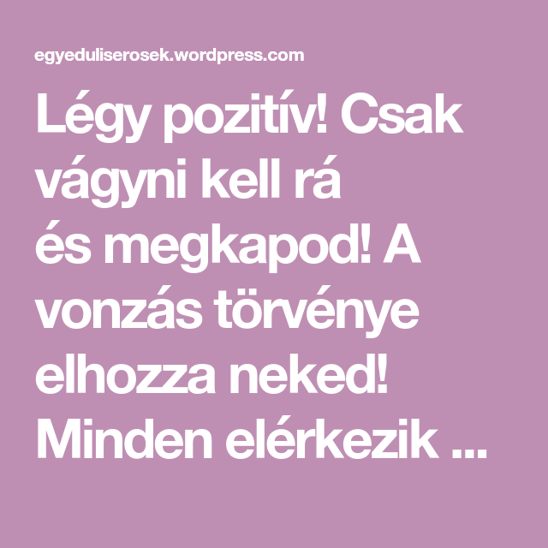

Slide 30
Nem muszáj mindig pozitívnak lenni
A pozitív és negatív érzések egyaránt részei az emberi életnek!
Nem akaratlagosan döntjük el, milyen érzelmeket élünk át, de befolyásolhatjuk, hogy mit kezdünk velük:
  Mit élünk meg
  Hogyan értelmezzük
  Mit fejezünk ki
Negatív érzelmek csillapítása, vagy kinyilvánításának gátlása
Pozitív érzelmek fenntartása, fokozása, vagy mérséklése
öröm
düh
aggodalom
magány
félelem

Slide 31
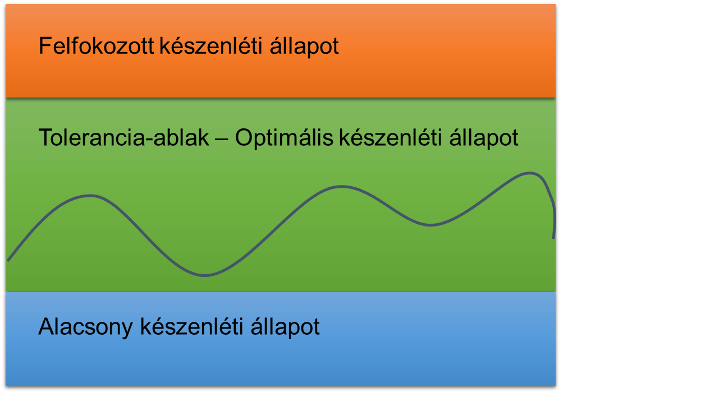
Tolerancia-ablak
Tűrőhatár, amelyben még képesek vagyunk a minket érő megterhelést rugalmasan és sikeresen kezelni:
jelenben lenni
kapcsolódni
figyelni
gondolkodni
tervezni
dönteni
(CELCIS, 2021; Mogyorósi-Révész, 2021; van der Kolk, 2020)

Slide 32
Tolerancia-ablak
A tolerancia-ablak mérete függ:
a temperamentumunktól
az aktuális állapotunktól
a tapasztalatainktól
A krónikus traumatizáció, ismétldő krízisek szűkíthetik a tolerancia-ablakot!
(CELCIS, 2021; Mogyorósi-Révész, 2021; van der Kolk, 2020)

Slide 33
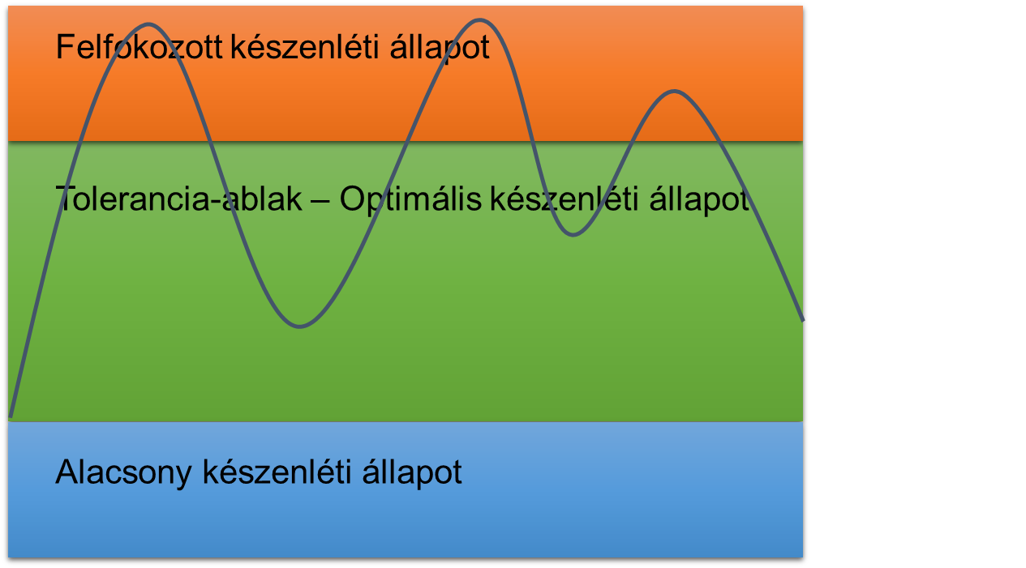
Kibillenés a tolerancia-ablakból
Felfokozott készenléti állapot:
(hiperarousal)
Nyugtalanság, irritabilitás, düh, tépelődés
Figyelmetlenség, feledékenység, gondolatok csapongása
Szaporább pulzus, légzés, izmok feszülése
(CELCIS, 2021; Mogyorósi-Révész, 2021; van der Kolk, 2020)

Slide 34
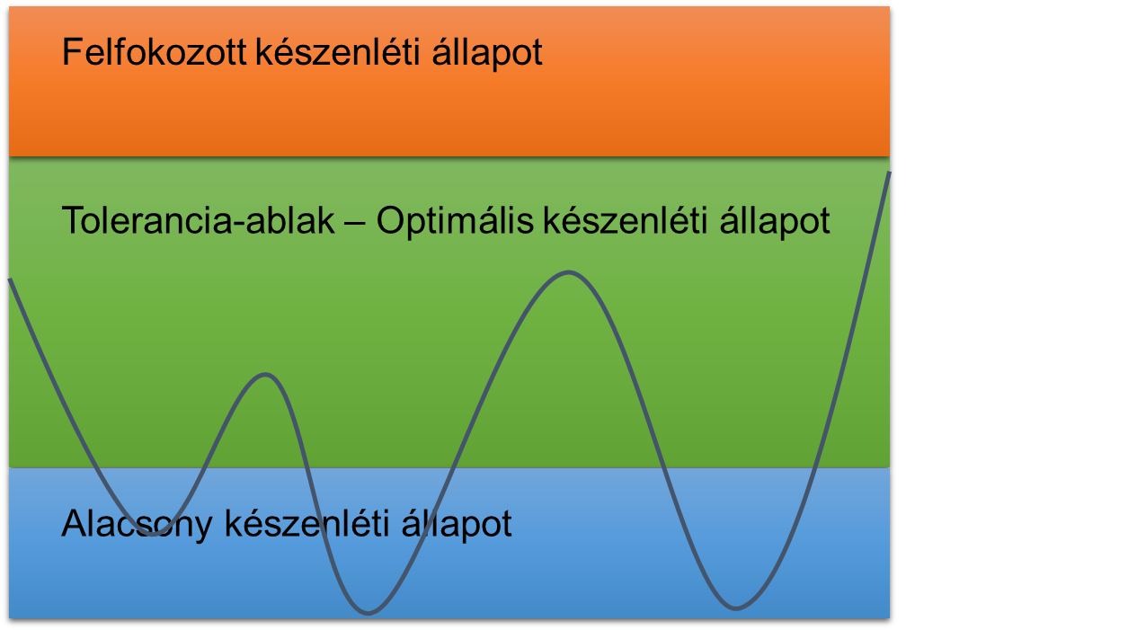
Kibillenés a tolerancia-ablakból
Alacsony készenléti állapot:
(hipoarousal)
Lefagyás, zsibbadtság, tehetetlenség, motiválatlanság
Önértékelés csökkenése
A rekeszizom alatti szervek fokozott aktivációja
(CELCIS, 2021; Mogyorósi-Révész, 2021; van der Kolk, 2020)

Slide 35
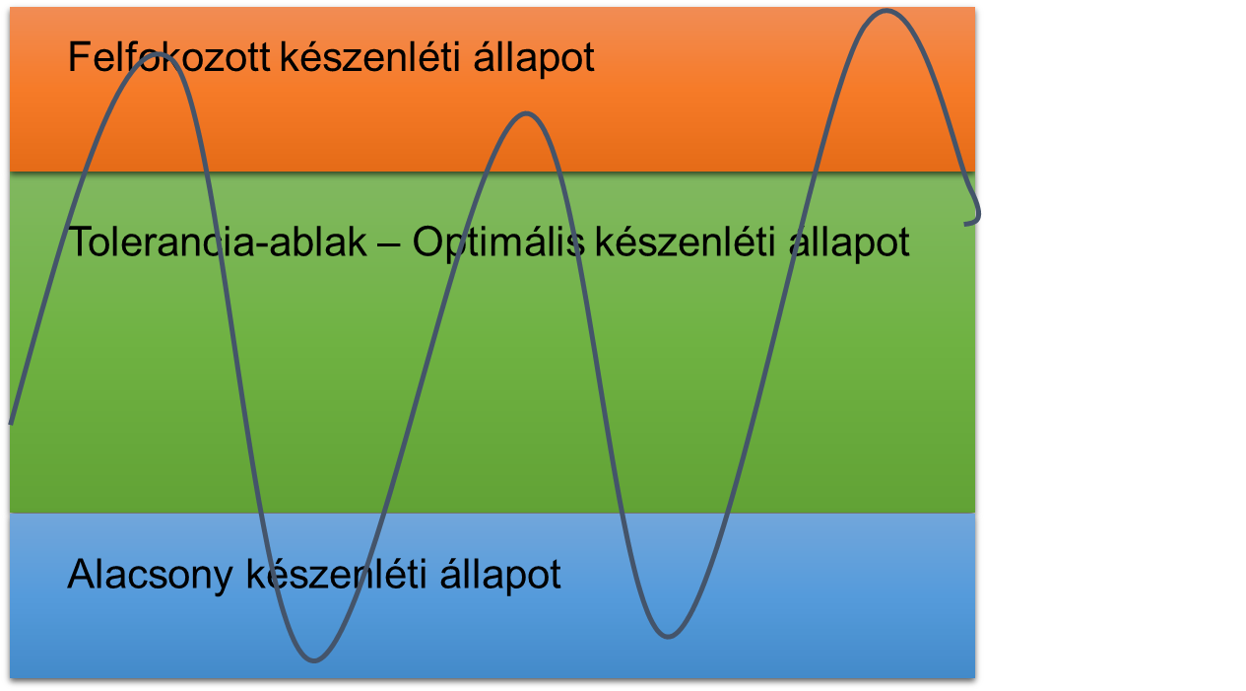
Kibillenés a tolerancia-ablakból
Bifázisos hullámvasút:
A hiper- és a hipoarousal állapotok gyors váltakozása
Az intenzív feszültség rengeteg energiát emészt fel, ami után energiatakarékos üzemmódba áll át a szervezet
Az idegrendszer kétségbeesett kísérlete a szabályozásra
(CELCIS, 2021; Mogyorósi-Révész, 2021; van der Kolk, 2020)

Slide 36
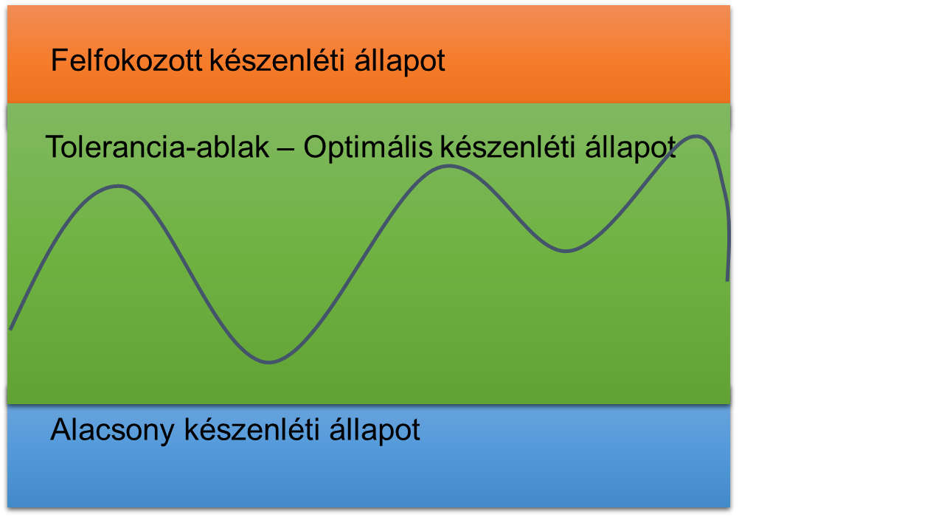
A tolerancia-ablak bővíthető
Saját állapot felismerése
Állapot megváltoztatása
Rálátás és tudatosság fokozása
Megelőzés
(CELCIS, 2021; Mogyorósi-Révész, 2021; van der Kolk, 2020)

Slide 37
Megelőzés
Öngondoskodás
„Bízz Istenben, de tartsd szárazon a puskaport” - prevenciós szemlélet
Olyan aktivitások, gyakorlatok napi szintű alkalmazása, amelyek megalapozzák a sikeres stresszkezelést, a rövid és a hosszú távú egészségmegőrzést, és ezáltal növelik a jóllétet
Céljai:
  fizikai és pszichológiai egészségről való gondoskodás
  stresszkezelés
  az érzelmi és spirituális szükségletek elismerése
  a társas kapcsolatok előmozdítása és fenntartása
  egyensúly létrehozása a magánélet és a munka/tanulás világa között
(Mogyorósi-Révész, 2021)

Slide 38
Megelőzés
Egy férfi szívéhez a gyomrán keresztül vezet az út
Táplálkozás – Bél-agy tengely
Hasi komfort/diszkomfort ↔ lelkiállapot
Bélrendszer = második agy
  Enterális idegrendszer: idegsejthálózat a bélrendszerben
  Mikrobiom: minél diverzebb, annál jobb
„Az vagy, amit megeszel”
Pillangók repkednek a hasában
Összeszorul a gyomra
Gyomorforgató
Triptofán
Tirozin
Indol-3-lactic acid
Táplálkozás
Szerotonin
Melatonin
Dopamin
Antioxidáns
Hangulat
Alvás
Motiváció
Szabad gyökök elleni védelem
(Enders, 2015)

Slide 39
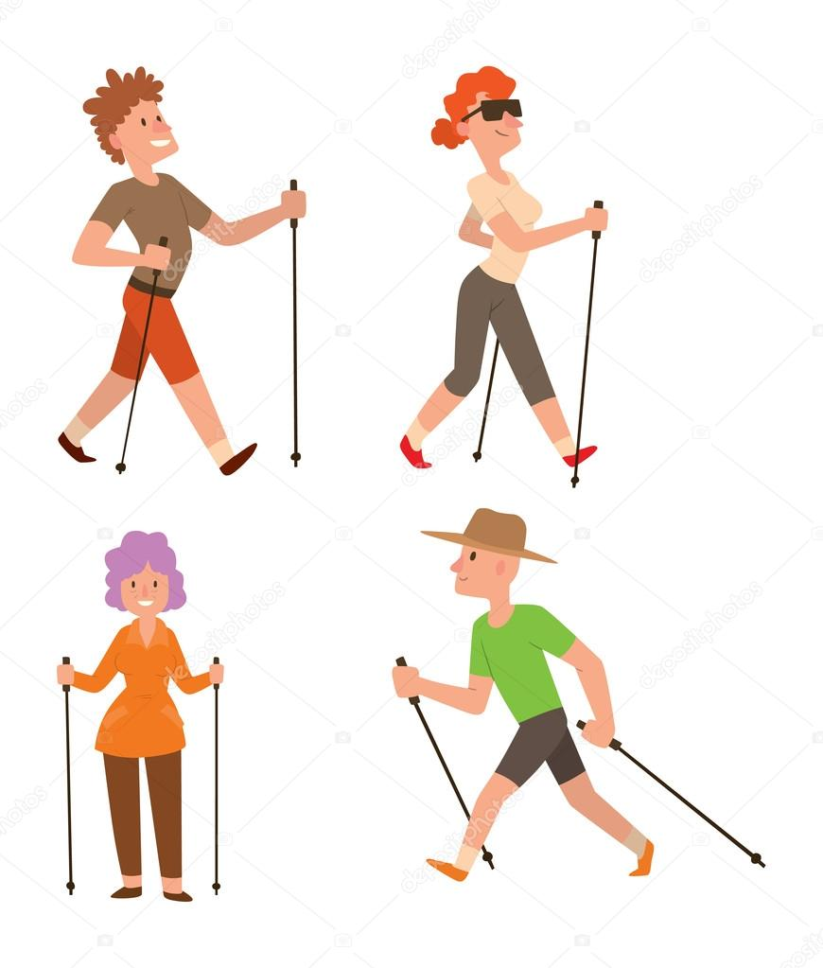
Megelőzés
Testmozgás
Csökkenti a depressziós tüneteket és segít a depresszió megelőzésében
Hogyan hat a hangulatra?
  Énhatékonyság-érzetet növeli
  Önbecsülést növeli
  Endorfin termelést serkenti
Karbantartja az agyat

Slide 40
Megelőzés
Saját határaink védelme - Nemet mondás
A nemet mondás képtelenségének következményei:
Harag, neheztelés arra, akinek igent mondtunk
Önmagunkkal szembeni kiábrándultság, frusztráció
Önbecsülés romlása
Miért nehéz nemet mondani?
A spektrum másik vége: agresszív nemet mondás
Beilleszkedés/megfelelés vágya
Önértékelés fenntartása
Autoritással szembeni félelem
Szeretet elvesztésétől való félelem
Csalódás, fájdalom okozásától való félelem
www.cci.health.wa.gov.au

Slide 41
Megelőzés
Saját határaink védelme - Nemet mondás
Hiedelmek, amik nem segítenek:
Nemet mondani agresszív és goromba dolog
Nemet mondani nemtörődömség és önzőség
Ha nemet mondunk, azzal megsértünk másokat, és visszautasítva érezhetik magukat
Ha nemet mondunk, nem fognak szeretni
Mások szükségletei fontosabbak, mint a saját szükségleteink
Segíteni kell másoknak
Pitiáner dolog apróságokra nemet mondani
Nem tények, csak gondolatok
www.cci.health.wa.gov.au

Slide 42
Megelőzés
Saját határaink védelme - Nemet mondás
Kedvezőbb hiedelmek:
Másoknak joga van kérni, nekem jogom van visszautasítani a kérést
Amikor nemet mondasz, egy kérésre mondasz nemet, és nem a másik személyére
Ha valamire igent mondunk, azzal nemet mondunk egy másik dologra
Túlbecsüljük a nemet mondás hatását
www.cci.health.wa.gov.au

Slide 43
Megelőzés
Saját határaink védelme - Nemet mondás
A nemet mondás alapelvei:
Légy egyenes és őszinte (de nem durva)
Fogd rövidre
Fejezd ki, hogy ez nehéz számodra
Légy udvarias
Lassan és kedvesen beszélj
Ne kérj elnézést és ne magyarázkodj
Hosszú távú hatás vs. pillanatnyi kellemetlenség
Vállalj felelősséget
www.cci.health.wa.gov.au

Slide 44
Megelőzés
Saját határaink védelme - Nemet mondás
A nemet mondás módjai
A határozott nem
A reflektáló nem
A megindokolt nem
Az „esőnap” nem
A törött lemez technika
www.cci.health.wa.gov.au

Slide 45
Megelőzés
A képernyőidő csökkentése
Viselkedéses addikció – internetfüggőség?
Örömelvű működés
Sóvárgás → jutalom → bűntudat
Kontrollálás nehézsége
Teljesítményhanyatlás
Hangulatmódosítás
Mit tehetünk?
Kövesd a képernyőidőd
Állíts be emlékeztetőt
Ne egyél a képernyő előtt
Képernyőmentes időszakok és zónák
Felelős hírfogyasztás - Megbízható forrásból tájékozódás
Mennyi a normális?
2 éves kor alatt nincs képernyő
2-12 éves kor között 2 óra/nap
Serdülők felnőttek 1 óra/nap (ami nem munka)
Értesítések kikapcsolása
Digitális detox

Slide 46
Megelőzés
A halogatás felszámolása
A krónikus stressz egyik kockázati és fenntartó tényezője
Fontos feladat elkezdésének vagy befejezésének a halasztása egy kényelmetlen, kellemetlen időpontig.
Átmeneti megkönnyebbülés ↔ hosszú távon stressz
Miért halogatunk?
Nem érdekel/nem fontos a feladat
Nem világos a feladat
Perfekcionizmus
Túlvállalás
Dacosság
Impulzivitás, spontaneitás kultusz
(Takács, 2016)

Slide 47
Megelőzés
A halogatás felszámolása
Szervezettség
  Ütemezés
  Minimalizálás
  Delegálás
  Időzítés
  Teendőlista
  Rendszer
    Felzárkóztató (catch-up)
    Fenntartó (keep-up)
    Előredolgozó (get-ahead)
2. Időkeret meghatározása
  Feladat elkezdése
  Időkeret/részfeladat
  10 perces szabály
3. Célok kitűzése - TÉR
  Visszafelé tervezés
  SMART szempontok
    Specific - konkrétan megfogalmazott
    Measurable - mérhető
    Attainable - elérhető
    Relevant - releváns
    Time-related - határidőhöz rendelt
hszi.bme.hu/page/330/

Slide 48
Megelőzés
Rekreáció
100 év alatt duplájára nőtt a szabadidő mennyisége, sokkal szabadabban használhatjuk fel
A szabadidő 57%-át képernyő előtt töltjük
„Könnyebb elpazarolni, mint a pszichés jóllétünket növelő tevékenységre fordítani”
Mikor minőségi a szabadidő eltöltése? aktív, közösségi élmény, természet közeli, értékes az egyén/társadalom számára, illeszkedik a szükségleteinkhez
(Illés, 2021)

Slide 49
Megelőzés
Még néhány tipp
Kerüld el a stresszt okozó embereket
Szabályozd a környezeted (forgalmi dugó, tömeg)
Kerüld a bosszantó témákat (politika, vallás, fogyókúra stb.)
Tartsd tiszteletben mások határait

Slide 50




Tudatos jelenlét
Fantáziálás – Mindig jó a vége?
Nem tudatosan szőjük a történeteket, de az érzelmi végtermék tudatossá válik → szorongás, rossz hangulat
Gondolatok összetévesztése a valósággal

Slide 51
Tudatos jelenlét
Fantáziálás megszakítása → Tudatos jelenlét
Jelenben maradás, az „itt” és „most” tudatos megélése
Segít, hogy ne keverjük össze a gondolatainkat a valóssággal
Ítélkezésmentes viszonyulás az érzéseinkhez, gondolatainkhoz és a helyzetekhez
Miért jó nekünk?
Nem relaxáció
Nem kötött valláshoz
Nem kell hozzá megváltoztatni az életünket
Nem kerül pénzbe
Segít a szorongás és depresszió megelőzésében, kezelésében
Segít a fájdalommal való megbirkózásban
(Kabat-Zinn, 2009; Szondy, 2012)

Slide 52
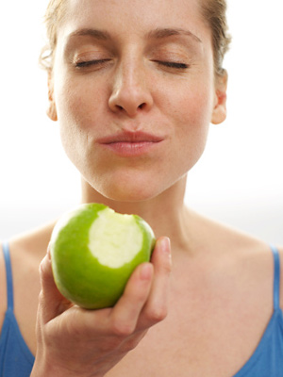
Tudatos jelenlét
Hogyan legyünk tudatosan jelen?
Ébredés után figyeljük a légzésünket
Étkezéskor figyeljünk az ízekre, illatokra
Mosogatás közben figyeljünk a víz hőmérsékletére, a tányér síkosságára
Séta közben illatok, színek, hangok megfigyelése
Használjunk emlékeztetőket, hogy ne felejtsünk el tudatosan jelen lenni
Tegyük fel a kérdést: jelen vagyok most?
(Kabat-Zinn, 2009; Szondy, 2012)

Slide 53
Állapotfelmérés
Alapvetően szükséges az érzelemszabályozáshoz
A napi rutinba beiktatva pár percet szánunk arra, hogy megvizsgáljuk, hogy is vagyunk = érzelmi állapotunk, testi állapotunk, feszültségi szintünk
A „robotpilóta” kikapcsolása
Hangulathőmérő
(Mogyorósi-Révész, 2021)

Slide 54
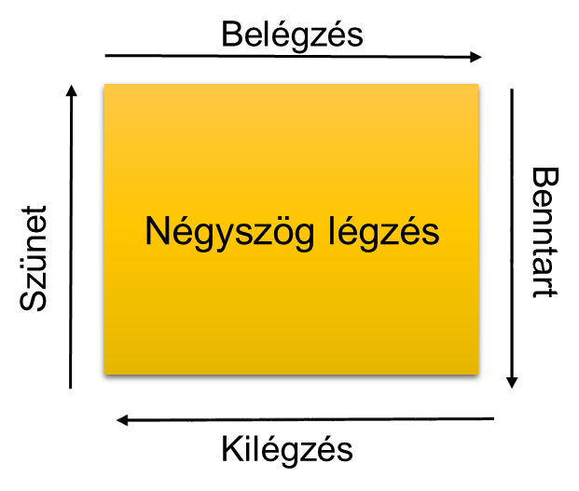
A felfokozott készenléti állapot kezelése
Légzőgyakorlatok: a kilégzés és a légzések közötti szünet nyújtásának növelése
(↔ veszélyhelyzetben gyors légzés, belégzés ideje nő)
(Mogyorósi-Révész, 2021)

Slide 55
A felfokozott készenléti állapot kezelése
Az energia átalakítása, csatornázása
  Ritmusos aktivitás: séta, futás, tánc, ringatózás, ugrálás, dúdolás
  Jóga, tai chi
  Művészet: firkálás, rajzolás, színezés, zenélés
Relaxáció, autogén tréning (az idegrendszert hosszabb távon is hozzásegíti a kiegyensúlyozottabb működéshez)
(Mogyorósi-Révész, 2021)

Slide 56
Az alacsony készenléti állapot kezelése
Földelő gyakorlatok:
  pillanatok alatt vissza tudnak hozni a jelenbe
  a testünkhöz vagy a közvetlen környezetünkhöz kapcsolnak
  stabilizálnak, megteremtik a biztonságot
(Zaklatott, felfokozott állapotban és kezdődő pánikrohamnál is hasznosak)
Testpásztázás
Kapcsolódás a talajhoz
Kapcsolódás az érzékszervekhez
(Mogyorósi-Révész, 2021)

Slide 57
Köszönöm a figyelmet!

Slide 58
Felhasznált irodalmak
Böszörményi-Nagy, G. (2022). Nonkonform: A jövő olvasókönyve. MCC Press, Budapest
CELCIS (2021). Biztonságos terek - kibontakozó gyerekek. Traumatudatos szemlélet beépítése a gyermekvédelem mindennapi gyakorlatába. SOS Children’s Villages International, Innsbuck
Chida Y, Steptoe A. (2009): Cortisol awakening response and psychosocial factors: a systematic review and meta-analysis. Biol Psychol. Mar;80(3):265-78.
Dallman J, Pecoraro M. F, Akana N., La Fleur S. F., Gomez S. E., Houshyar F., H. Bell, M. E. Bhatnagar, S.Laugero, K. D., Manalo, S. (2003): Chronic stress and obesity: a new view of "comfort food". Proc.Natl.Acad.Sci.U.S.A, vol. 100, no. 20, pp. 11696-11701.
Enders, G. (2015). Bélügyek - A belek csodálatos világa és a jó emésztés. Park Könyvkiadó, Budapest
Heim, C., Ehlert, U., & Hellhammer, D. H. (2000). The potential role of hypocortisolism in the pathophysiology of stress-related bodily disorders. Psychoneuroendocrinology, 25(1), 1-35.
Illés, Sz. (2021). Univerzális erőforrás a hétköznapokban: a rekreáció. Orvosok Lapja 18(2), 32-34
Kabat-Zinn, J. (2009). Bárhová mész, ott vagy: Éberségmeditáció a mindennapi életben. Ursus Libris, Budapest
Kivimaki,M., Ferrie,J.E., Brunner,E., Head,J., Shipley,M.J., Vahtera,J. Marmot,M.G. (2005):. Justice at work and reduced risk of coronary heart disease among employees: the Whitehall II Study. Archive International Medicie 165(19):2245- 2251.
Kivimaki,M., Leino-Arjas,P., Luukkonen,R., Riihimaki,H., Vahtera,J. Kirjonen,J. (2002) : Work stress and risk of cardiovascular mortality: prospective cohort study of industrial employees. British Medical Journal 325(7369):857.
Kopp, M. S., Skrabski, Á., László, K. D., & Janszky, I. (2011). Gender patterns of socioeconomic differences in premature mortality: follow-up of the Hungarian Epidemiological Panel. International journal of behavioral medicine, 18, 22-34.

Slide 59
Felhasznált irodalmak
Moorman,R.H. (1991): Relationship between organizational justice and organizational citizenship behaviors: do fairness perceptions influence employee citizenship? Journal of Applied Psychology 76(6):845-855.
Mogyorósy-Révész, Zs. (2021). Érzelemszabályozás a gyakorlatban - Újrakapcsolódás a belső biztonsághoz. Kulcslyuk Kiadó Kft., Budapest
Pikhart H, Bobak M, Siegrist J, Pajak A, Rywik S, Kyshegyi J, Gostautas A, Skodova Z, Marmot M. (2001): Psychosocial work characteristics and self rated health in four post-communist countries. J Epidemiol Community Health. 55:624-630.
Rystedt LW, Cropley M, Devereux JJ, Michalianou G. (2008): The relationship between long-term job strain and morning and evening saliva cortisol secretion among white-collar workers. J Occup Health Psychol. Apr;13(2):105-13.
Siegrist, J. (2000): Place, social exchange and health: proposed sociological framework, Soc.Sci.Med., vol. 51, no. 9, pp. 1283-1293.
Siegrist J. (2008): Chronic psychosocial stress at work and risk of depression: evidence from prospective studies. Eur Arch Psychiatry Clin Neurosci. Nov;258 Suppl 5:115-9.
Siegrist, J., Starke, D., Chandola, T., Godin, I., Marmot, M., Niedhammer, I., & Peter, R. (2004). The measurement of Effort-Reward Imbalance at work: European comparisons. Social Science & Medicine, 58 (8), 1483-1499.
Steptoe A., Ayers S. (2004): Stress, Health and Illness. in: (ed): Sutton S., Baum A., Johnston M. The SAGE Handbook of Health Psychology. Sage Publications Ltd., London., 169-196.
Szelezsánné, E. D. (2016). A pedagógusok körében megjelenő stressz, pszichoterror és kiégés jelensége; prevenciós és kezelési lehetőségek a köznevelési intézményben. Opus et Educatio 3(5), 590-603
Szondy, M. (2012). Megélni a pillanatot. Kulcslyuk Kiadó Kft., Budapest
Takács, I. (2016). A halogatás mint magatartás (elméleti kitekintés). In: Kissné, V., M.; Puskás-Vajda, Zs; Rácz, J.; Tóth, V. (szerk.) A pszichológiai tanácsadás perspektívái. L'Harmattan Kiadó, Budapest, pp. 161-172.
Van der Kolk, B. (2020). A test mindent számontart - Az agy, az elme és a test szerepe a traumafeldolgozásban. Ursus Libris, Budapest
Van Vegchel, De Jonge,.J., Bosma,H. Schaufeli,W. (2005): Reviewing the effort-reward imbalance model: drawing up the balance of 45 empirical studies. Soc Sci Med 60(5):1117-1131.

Slide 60
Felhasznált internetes források
7 technika a halogatás ellen – www.hszi.bme.hu/page/330/
How to Say “No” Assertively https://www.cci.health.wa.gov.au/-/media/CCI/Consumer-Modules/Assert-Yourself/Assert-Yourself---06---How-to-Say-No-Assertively.pdf
Gonda, Gy. (2020). Technostressz, az új népbetegség. https://azuzlet.hu/technostressz-az-uj-nepbetegseg/

